Slide 1
Présentation de la 1ère et de la terminale générale

Slide 3
La classe de premiere et de terminale generale

Slide 4
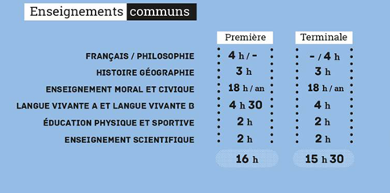
Le tronc commun …

Slide 5
…Auquel s’ajoutent des enseignements de spécialité…
Lycée J-J-Fourier
Histoire, géographie, géopolitique et sc. politique
Mathématiques
Sciences de la vie et de la terre
Physique-chimie
Sciences économiques et sociales
Humanités, Littérature, philosophie
Sciences de l’ingénieur
Langues, littérature et cultures étrangères (anglais)
Numérique et sciences informatiques
L’élève doit choisir une combinaison de 3 enseignements en 1ère et doit en poursuivre 2 en terminale.
Il est important que ce choix soit éclairé par un projet post-bac.

Slide 6
… l’élève a la possibilité de choisir des enseignements optionnels
 | Lycée J-J-Fourier
Première
Terminale | Maths complémentaires Maths expertes
L’élève en choisit 1 en Première et jusqu’à 2 en terminale
Durée : 3h
Possibilité de suivre la section européenne histoire-géographie/anglais (non cumulable avec enseignement optionnel et sections sportives)

